Slide 1
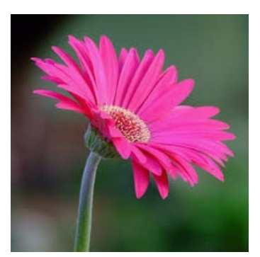
আজকের ক্লাসে
সবাইকে স্বাগত

Slide 2
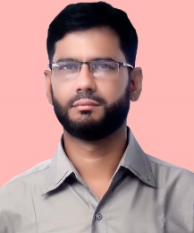
পরিচিতি
মোঃ ফখরুজ্জামান
বিএ সম্মান (বাংলা), বিএড, এমএ (বাংলা),
মাস্টার ট্রেইনার (বাংলা): সিএ এবং সি কিউ,
সহকারী শিক্ষক (বাংলা),
আন্দিউড়া উম্মেতুন্নেছা উচ্চ বিদ্যালয়,
মাধবপুর, হবিগঞ্জ।
Email: fakruzzaman7098@gmail.com

Slide 3
পাঠ পরিচিতি
বিষয় : বাংলা প্রথম পত্র
শ্রেণি : সপ্তম
পাঠ : লখার একুশে
সময় : ৪০ মিনিট

Slide 4
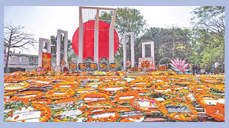
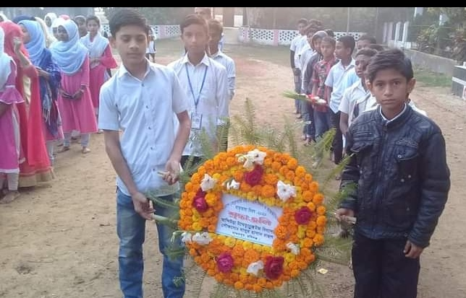
নিচের ছবিগুলো দেখ :
ছবিতে কী দেখা যাচ্ছে?
শহিদ মিনারে পুষ্পস্তবক অর্পণ

Slide 5
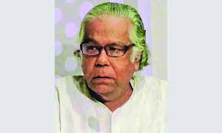
আজকের পাঠ-
লখার একুশে
আবুবকর সিদ্দিক

Slide 6
শিখনফল-
এ পাঠ শেষে শিক্ষার্থীরা-
লেখক পরিচিতি বলতে পারবে।
কঠিন শব্দগুলোর অর্থ বলতে পারবে।
টীকাগুলো বর্ণনা করতে পারবে।
‘লখার একুশে’ গল্পটির মূলভাব বিশ্লেষণ করতে পারবে।

Slide 7
লেখক পরিচিতি-

Slide 8
একক কাজ
‘লখার একুশে’ গল্পটির রচয়িতা কে?
আবুবকর সিদ্দিক কোথায় জন্মগ্রহণ করেন?
‘বারুদ পোড়া প্রহর’ গ্রন্থটির রচয়িতা কে?

Slide 9
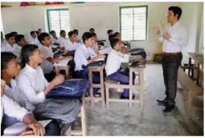
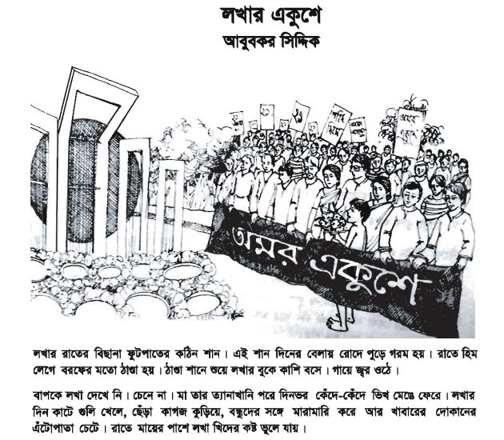
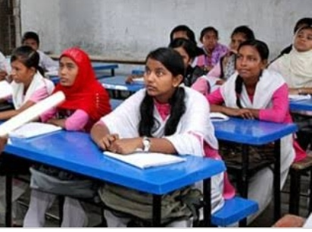
আদর্শ পাঠ

Slide 10
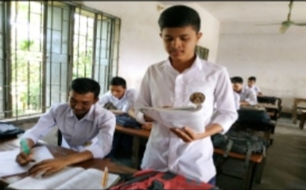
সরব পাঠ

Slide 11
শব্দার্থ ও টীকা
প্রদত্ত শব্দ | অর্থ
শান | পাথর
ভিখ | ভিক্ষা
মেঙে | চেয়ে
গুলি খেলা | মার্বেল দিয়ে খেলা
গাঢ় | ঘন

Slide 12
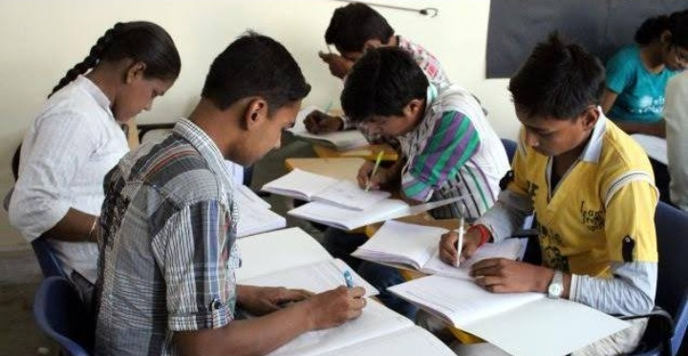
দলীয়কাজ
“সে মনে মনে বলে-অ আ ক খ। বাইরে শব্দ হয়-আঁ আঁ আঁ আঁ”- উক্তিটি বর্ণনা কর।

Slide 13
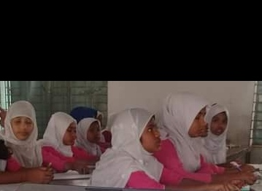
দলীয়কাজ
প্রভাতফেরি বলতে কী বোঝায়?

Slide 14
মূল্যায়ন
১ | লখার গায়ের রং কেমন?
২ | শহিদ মিনারে কীসের ঢল এগিয়ে চলছে?
৩ | লখা রাতে ফুটপাতে ঘুমায় কেন?

Slide 15
“মাতৃভাষার প্রতি গভীর প্রেম ও ভাষা শহিদদের প্রতি
শ্রদ্ধা নিবেদনই ‘লাখার একুশে’ গল্পটির মূলভাব”–
মন্তব্যটি বিচার কর।
বাড়ির কাজ

Slide 16
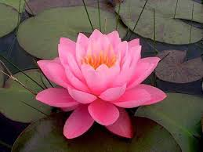
ধন্যবাদ

